Slide 1
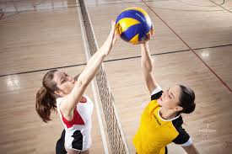
Модуль. Волейбол

Slide 2
Питання для вивчення на уроці
Історія виникнення волейболу.
Історія розвитку українського волейболу
Загальна характеристика гри у волейбол.
Правила безпеки на ігровому майданчику.
Санітарно – гігієнічні вимоги до спортивного інвентарю.
Особиста гігієна спортсмена.
Техніка гри у волейбол.

Slide 3
Загальна характеристика гри у волейбол та його різновиди
Волейбол – це спортивна гра з м’ячем між двома командами, у складі кожної з яких налічується 6 гравців.
Мета гри – перебити м’яч через сітку таким чином, щоб він упав на майданчик суперника, не порушуючи при цьому правил гри.
Основні правила:
гра починається з подачі;
подачу виконує гравець першої зони з-за лицьової лінії;
дозволяється не більше ніж 3 послідовні торкання м’яча гравцями однієї команди;
виліт м’яча за межі майданчика або торкання м’ячем сторонніх предметів уважаються помилкою.
Вичначення переможців: грають 3 або 5 партій до 25 очок, останню – до 15 очок.
Гра починається подачею м’яча.
Існують такі різновиди волейболу:
класичний волейбол;
пляжний волейбол (олімпійський вид спорту з 1996 року;
міні – волейбол;
“Малюкбол”;
парковий волейбол;
фаустбол;
кернтбол (замість сітки використовується суцільна тканина);
болотяний волейбол;
волейбол для людей з обмеженими фізичними можливостями (стоячи, сидячи).
Волейбол - олімпійський вид спорту з 1964 року.

Slide 4
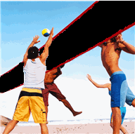
Різновиди волейболу
Кернтбол
Болотяний волейбол
Фаустбол

Slide 5
Відкриття волейболу в кінці 19 ст. трапилось, напевно, не вперше. Є дані, що у подібні ігри грали тисячі років тому. Збереглися документи римських літописців, датовані 3 ст. до н.е. В них описується гра, схожа на волейбол: по невідомо з чого зробленому м'ячу гравці били кулаками.
Крім того, відома стародавня гра під назвою “фаустбол”, в яку грали ще у 1500 році. Сенс гри зводився до того, що від 3 до 6 гравців із кожної команди намагалися перебити м'яч через невисоку стіну на майданчик суперника. З часом "фаустбол” набрав популярності в Європі та видозмінився. Кам'яну стіну замінили на шнур, натягнутий поміж дерев, розміри майданчика скоротили та суворо обмежили кількість гравців – по 5 чоловік у кожній команді. М'яч можна було перебивати на бік суперника кулаками чи передпліччям, і кожній команді відводилось по 3 торкання м'яча. Великий майданчик і маленький кількісний склад учасників гри призвели до виникнення нового пункту правил, згідно до якого м'яч міг один раз впасти на бік суперника та його дозволялось повернути лише одним торканням. Гра складалася із двох таймів по 15 хвилин кожний.

Slide 6
Мінтонет (волейбол)
Офіційною датою народження волейболу (мінтонет) вважається 1895 рік. Американський вчитель фізичної культури із Холіокського коледжу штату Маcсачусетс Вільям Джон Морган оголосив про винахід гри, мінтонет, правила якої були оприлюднені у 1897 році.

Slide 8
Зміна назви
В 1896 році гра демонструвалася на конференції коледжів асоціації молодих християн в Спрінгфілді і за пропозицією професора Альфреда Т. Хальстеда отримала нову назву — «волейбол». У 1897 році були опубліковані перші правила волейболу. Загальні правила гри сформувалися в 1915 – 25 роках. У країнах Америки, Африки, Європи практикувався волейбол з шістьма гравцями на майданчику, в Азії - з дев'ятьма або дванадцятьма гравцями на майданчику 11×22 м без зміни позицій гравцями під час матчу. У 1922 році проведені перші загальнонаціональні змагання - в Брукліні відбувся чемпіонат YMCA за участю 23 чоловічих команд.

Slide 9
Історія розвитку українського волейболу
До України волейбол завітав у 1925 році. У Харкові мешкав професор В. Блях. Це був спортивний чоловік: якось у Москві він випадково потрапив на цю гру й не на жарт зацікавився таким дійством. Щось подібне вирішив організувати в Харкові. Професора підтримали його колеги, учні. За кілька днів у місті було зведено перші волейбольні майданчики. Почалися масові змагання, які, власне, і поклали початок розвитку волейболу в Україні.

Slide 10
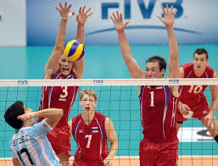

Slide 11
Створення організаційної групи
У лютому 1926 року при Губернській раді фізкультури створюють організаційну групу з розповсюдження та розвитку цього виду спорту. Всеукраїнський спортивно -технічний комітет затвердив єдині правила. На той час у Харкові вже налічувалося близько ста команд. Створюються перші колективи в Дніпропетровську, Одесі, Києві.

Slide 12
Першість України з волейболу
1927 року в Харкові відбулася першість України. У змаганнях взяли участь колективи з 11 міст. Перемогу святкували дніпропетровці. Цей турнір, висловлюючись сучасною термінологією, став доброю перевіркою сил перед стартом Всесоюзної спартакіади, яка відбулася в серпні 1928-го. У фінальному матчі українці з рахунком 2:0 переграли господарів майданчика – москвичів. Таким чином, наші гравці стали першими тріумфаторами у всесоюзних змаганнях. Жіночий колектив посів друге місце.

Slide 13
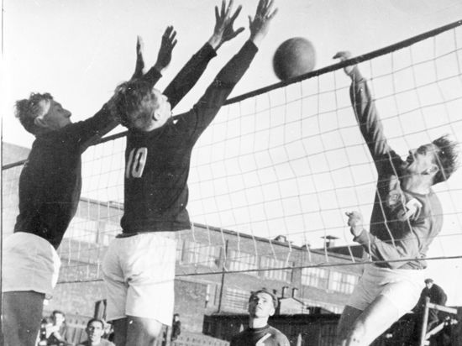
Волейбольне свято
У квітні 1933 року в Дніпропетровську стартувало так зване волейбольне свято – згодом воно перетворилося на чемпіонат СРСР. Зокрема прекрасний український жіночий колектив у Харкові створив Георгій Шелекетін. У складі слобожанської чоловічої дружини відмінно діяв Олексій Єсипенко. У збірній Дніпропетровська своєю неординарною грою вирізнявся популярний на той час волейболіст Семен Великий.

Slide 14
Олімпіада 1964 року
На Олімпійських іграх 1964 року харків’яни Юрій Венгеровський, Юрій Поярков, одесит Едуард Сибіряков у складі радянської команди здобули золоті медалі. На той час, до речі, Поярков був уже дворазовим чемпіоном світу, а Венгеровський і Сибіряков мали по одному такому титулу.

Slide 15
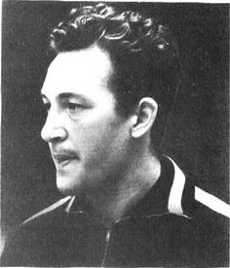
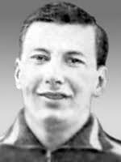
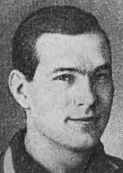
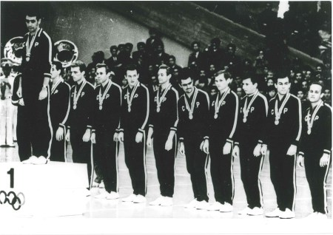
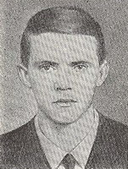
Юрій Венгеровський
Борис Терещук
Юрій Поярков
Олімпійське золото – 1964 рік
Віктор Михальчук

Slide 16
Обладнання для гри у волейбол
Сітка. Верхній край сітки для чоловічого волейболу знаходиться на висоті 243см, для жіночого – на висоті 224см.
Місце для однієї команди умовно ділиться на 6 зон, тобто три учасники гри стають біля сітки, а решта ближче до задньої лінії поля.
М`яч для волейболу частіше вибирають триколірний, хоча деякі вважають за краще білий. Офіційні правила волейболу регламентують його окружність (65 - 67 см) і масу (260 - 280 г).

Slide 17
Санітарно - гігієнічні вимоги до спортивного інвентарю
Спортивний інвентар і обладнання, що використовуються на уроках із волейболу, повинні відповідати санітарно-гігієнічним нормам і правилам змагань.
Волейбольна сітка має ширину 1 м, довжину – 9,5 м. На сітці під боковими лініями встановлюються так звані антени, висота яких більша за висоту сітки на 0,80 м.
Верхній крах сітки обшивається стрічкою матеріалу білого кольору завширшки 5 см. Усередині цієї обшивки пропускається гнучкий трос. По нижньому краю сітки також пропускається гнучкий трос в ізоляційній оправі. Необхідно стежити за кріпленням сітки до стійок та цілісністю троса, яким кріпиться сітка.
Волейбольні стійки повинні встановлюватися на віддалі не ближче за 0,50 м від бокових ліній, а їх кріплення не мають створювати небезпеку для гравців. Висота стійки забезпечує кріплення сітки на необхідному рівні.
Волейбольний м'яч повинен бути з м'якої шкіри, круглий. Тиск повітря всередині камери м'яча має складати максимум 0,051 кг/см3.
Колір сітки, стійок, підлоги, стін повинен відповідати санітарно-гігієнічним вимогам, правилам змагань і не відволікати увагу учнів під час занять.

Slide 18
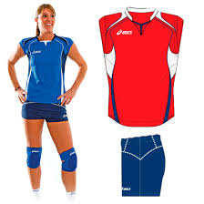
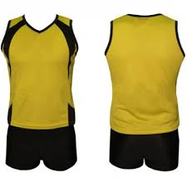
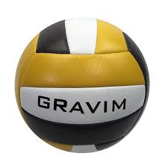
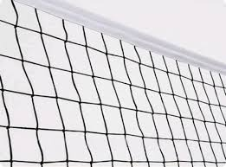
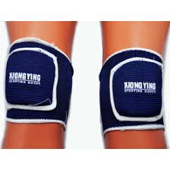
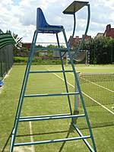

Slide 19
Особиста гігієна спортсмена
Слово «гігієна» походить від імені давньогрецької богині здоров’я – дочки бога лікування Ескулапа. Як наука гігієна вивчає умови, що впливають на здоров’я людини, розробляє норми та вимоги, що спрямовані на збереження здоров’я.
Фізичними вправами необхідно займатися в спеціальному спортивному одязі, що повинен відповідати погодним умовам і бути завжди чистим, охайним і зручним, не заважати вільним рухам. Спортивну форму та взуття не рекомендується використовувати для повсякденного носіння.
Перед початком занять волейболом необхідно зняти великі прикраси (ланцюжки, годинники, обручки), нігті мають бути короткими, довге волосся охайно зібраним на потилиці. Взуття повинно мати гумову неслизьку підошву, шнурки міцно зав’язані та сховані. Після занять рекомендується прийняти душ, якщо такої можливості немає – скористатись вологими серветками та обов’язково вимити руки та обличчя милом.
Не рекомендується займатись фізичними вправами після хвороби, у стресовому стані або під час перевтоми.

Slide 20
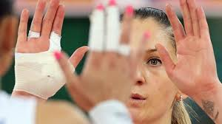
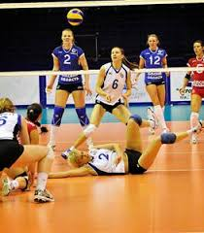
Причини виникнення травм
незадовільний стан матеріальної бази;
недотримання санітарно-гігієнічних вимог до утримання спортивної споруди;
відсутність або недостатнє страхування під час виконання фізичних вправ;
незадовільна дисципліна учнів;
недостатня фізична та технічна підготовка учнів для виконання певних фізичних вправ;
нехтування вимогами до спортивного одягу та взуття;
відсутність розминки перед заняттям;
невідповідність дозування фізичних навантажень до фізіологічних можливостей організму;
виконання завдань у стані перевтоми;
неврахування погодних умов;
нехтування ознаками втоми.

Slide 21
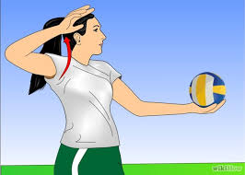
Подача м’яча
Будь-яка гра у волейбол завжди починається з подачі. Якщо команда програє подачу, вона відразу ж програє очко. Сьогодні волейболісти використовують подачу як засіб нападу, причому найсильніші гравці володіють подачею досконало. Технічно подача виглядає наступним чином: гравець розташовуючись за лінією майданчика, підкидає м’яч і ударом руки відправляє його на сторону супротивника. Подача повинна бути виконана протягом 5 секунд.
Стадії виконання подачі:
вихідне положення;
підкидання м’яча і замах;
удар по м’ячу і рух після удару по м’ячу.
Удар по м’ячу виконується долонею або кистю руки з зігнутими пальцями. Підкидання м’яча проводиться однією рукою. Напрямок та висота підкидання м’яча, а також замах і амплітуда руху руки різні і залежать від техніки виконання подачі.

Slide 22
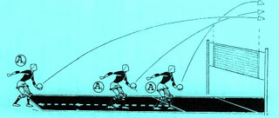
Подача м’яча
Починається вивчення з нижньої прямої подачі. Це основний спосіб для початківців, тому не викликає особливих труднощів у навчанні. Завдяки тому, що даний вид подачі простий і швидкий у навчанні з’являється можливість одночасно удосконалювати навички прийому м’яча з подачі і гра в волейбол проходить активніше і веселіше.
Виконуючи нижню пряму подачу, гравець бачить увесь майданчик і м’яч посилає на сторону суперника точніше.
Техніка виконання нижньої прямої подачі
Стоячи обличчям до сітки, одна нога попереду (для шульги - права і навпаки), інша позаду. Ноги зігнуті в колінних суглобах, тулуб нахилено вперед;
М'яч утримувати на долоні лівої зігнутої руки на рівні пояса або трохи нижче;
Праву руку відвести для замаху назад;
Удар по м'ячу виконувати напруженою долонею (напівкулаком, кулаком) випрямленою рукою не вище рівня пояса.

Slide 23
Верхня пряма подача
Верхня пряма подача
У верхній прямій подачі вдало поєднуються сила і точність, тобто волейболіст може послати м'яч у визначену зону і достатньо точно.
Техніка виконання: гравець стоїть обличчям до сітки. Ноги злегка зігнуті, ліва нога виставлена ​​вперед. М'яч утримується лівою рукою, права піднята вгору для удару. М'яч підкидається вгору і трохи вперед. У момент підкидання м'яча вгору вага тіла переноситься на праву ногу, яка злегка згинається в колінному суглобі, тулуб відхиляється назад і злегка повертається в бік руки, що виконує замах. Слідом за рухом тулуба, права рука, зігнута в ліктьовому суглобі, відводиться за голову. При ударі по м'ячу, нога що стоїть позаду, випрямляється, вага тіла переноситься на передню ногу. Рука спочатку переміщується ліктем вперед, потім швидкість переміщення передпліччя наростає, і рука повністю випрямляється

Slide 24
Верхня пряма подача

Slide 25
Стійка волейболіста і переміщення
Стійка волейболіста – це поза готовності до переміщення і виходу у вихідне положення для виконання технічного прийому. Існують три види основних стійок: висока, середня, низька.
Техніка виконання: ноги розташовані на ширині плечей і зігнуті в колінних суглобах. Одна нога попереду, або ступні розташовані паралельно. Тулуб нахилений вперед. Чим нижче стійка, тим більше вперед нахилений тулуб. Руки зігнуті в ліктьових суглобах, долоні опущені вниз. Для прийому м'яча від нападаючого удару застосовується висока стійка. Кожен гравець вибирає для себе зручне положення, з якого можна швидко перейти на рух і виконати будь - який прийом. Переміщення здійснюється кроком, приставним кроком, схресним кроком, бігом, ривком, стрибком, подвійним кроком.

Slide 26
Передача м’яча двома руками зверху
Передача м’яча двома руками зверху застосовується для прийому подач, передач для нападаючого удару і перебивання через сітку. Розрізняють такі способи передачі: двома руками в опорі, двома руками в стрибку, однією рукою в стрибку, двома руками в падінні і перекатом на спину.
За напрямком передачі виконуються вперед, над собою, назад.
За довжиною розрізняють довгі передачі (через зону), короткі (із зони в зону), укорочені (в межах зони).
За висотою траєкторії:
високі - більше 2м,
середні - до 2 м,
низькі - до 1 м.
Поєднання цих параметрів (довжини і висоти) визначає швидкість польоту м'яча при передачах (повільні, прискорені і швидкісні). В техніку передачі входять: вихідне положення, зустрічний рух рук до м'яча, амортизація і напрямок м'яча - виліт.

Slide 27
Передача м’яча двома руками зверху

Slide 28
Передача м’яча двома руками знизу

Slide 29
Передача м’яча двома руками знизу

Slide 30
Передача м’яча двома руками знизу

Slide 31
Прямий нападаючий удар
Прямий нападаючий удар у волейболі найбільш складний. Для його виконання необхідно володіти хорошими фізичними даними, а також поєднувати ряд складних рухових дій, таких як розбіг, вибір місця для відштовхування, стрибок з замахом для удару по м'ячу. Тому для оволодіння нападаючим ударом необхідно більш тривалий час, ніж для інших технічних прийомів. Перед вивченням техніки нападаючого удару слід засвоїти стрибки і верхню пряму подачу. Навчання проводити тільки по частинах, у такій послідовності - стрибок вгору з місця поштовхом двох ніг, розбіг разом з стрибком, ударний рух.

Slide 32
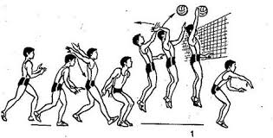

Slide 33
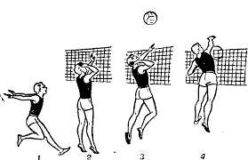

Slide 34
Блокування

Slide 35
Блокування
Блокування — це основний спосіб протидії атакуючим діям суперника над сіткою. В сучасному волейболі блокування застосовують для ефективних захисних і контратакуючих дій. Блокування складається з переміщення, стрибка, винесення і постановки рук над сіткою та приземлення.
Одиночне блокування. Перед початком дій блокуючий приймає вихідне положення - ноги зігнуті, ступні на ширині плечей, руки перед грудьми. Визначивши напрямок передачі суперникові для удару, гравець переміщується приставними кроками або ривком вздовж сітки, на останньому кроці повертається обличчям до сітки. Розрахувавши, коли потрібно виконати стрибок для блокування, гравець, відштовхнувшись, виносить руки вгору. Виконавши блокування, гравець приземляється на зігнуті ноги, руки опускає вниз і готується до наступної дії повторного стрибка, самострахування, переміщення, виконання передачі.

Slide 36
Групове блокування
Групове блокування. Виконується двома або трьома волейболістами.
Подвійне блокування - основний засіб блокувального захисту певної зони майданчика. Узгодженими зусиллями двох гравців над сіткою створюється бар'єр з чотирьох рук перед м'ячем, що перелітає. Біля краю сітки блокуючі розвертають долоні так, щоб м'яч, торкнувшись їх, відскочив на майданчик суперника. Стрибати слід вертикально, щоб не перейти середньої лінії та не торкнутися сітки або не зіткнутися з іншим гравцем.

Slide 38
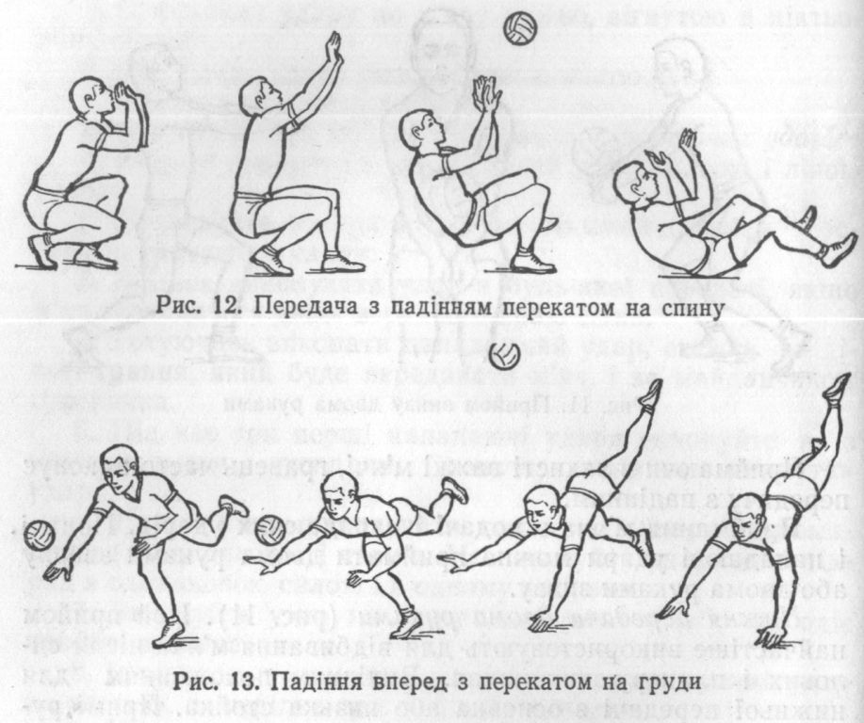
Дякую за перегляд

